Slide 1

Nhóm 2
Tìm hiểu về FLOW API
Thành viên nhóm
Bùi Quang Trung
Bùi Thị Trọng
Nguyễn Phú
Châu Thanh Tâm
Notes:
Flow API hỗ trợ chính thức cho đặc tả reactive streams kể từ java 9. Nó là sự kết hợp giữa hai mẫu Iterator và Observer patterns. Reactive Streams là một khái niệm định nghĩa cơ chế để xử lý stream một cách bất đồng bộ (asynchronous) với non-blocking back pressure. Back pressure ở đây chúng ta có thể hiểu nôm na có quá nhiều công việc phải xử lý cùng một lúc nên dẫn tới quá tải. Non-blocking back pressure có nghĩa là để tránh cái việc mà cùng một lúc quá nhiều công việc ập tới, trong 1 thời điểm chúng ta chỉ xử lý một số công việc nào đó thôi, khi nào xử lý xong những công việc đó thì mới nhận tiếp những công việc mới…

Slide 2
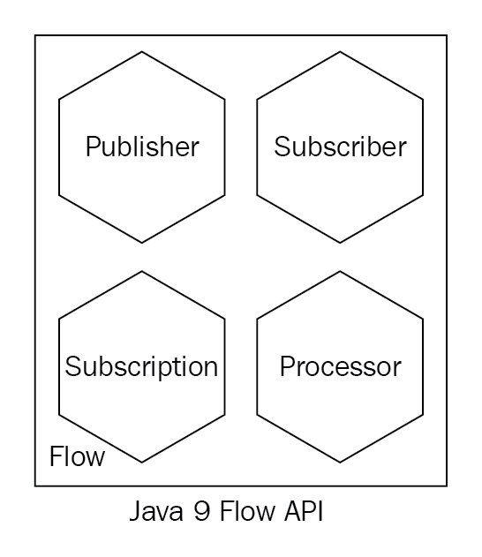
- 4 interface cơ bản:
Notes:
Flow API chứa 5 thành phần cơ bản : Trong đó có 4 interface cơ bản
Subscriber<T>: người nhận hàng từ Publisher
Publisher: một nhà sản xuất các mặt hàng, nguồn cung cấp các mặt hàng cho Subscriber.
Subscription: Kiểm soát liên kết giữa Publisher và Subscriber. ( đơn đặt hàng)
Processor<T, R> một thành phần hoạt động như một Subscriber và Publisher.
với:
+ T: loại ( kiểu dữ liệu) mặt hàng đã đăng ký để nhận
+R: loại ( kiểu dữ liệu) mặt hàng được phân phối
5. Flow

Slide 3
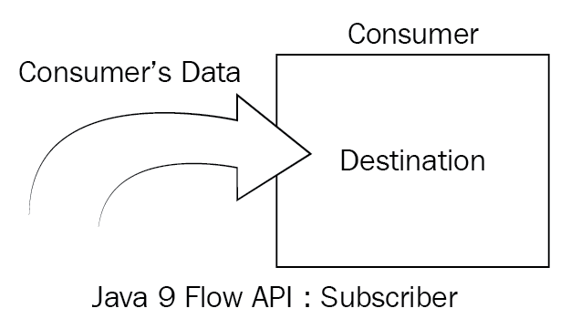
1. Subscriber
Notes:
Như tên của nó đã nói, Subscriber là một thành phần hoạt động như một người tiêu thụ dữ liệu. Điều này có nghĩa là nó tiêu thụ dữ liệu từ một nhà sản xuất. Nó hoạt động như một điểm đến của dữ liệu. Vì vậy, nó còn được gọi là nơi tiêu thụ hoặc đích của dữ liệu:
Interface Subscriber<T> có bốn phương thức:
+ Phương thức onSubscribe(Subscription subscription ): Điều này tạo ra một đăng ký mới. Nó được gọi trước khi gọi bất kỳ phương thức Subcriber nào khác cho Subcription nhất định.
+ Phương thức onComplete(): được gọi khi không có yêu cầu gọi bất kỳ phương thức Subcriber nào trên Subcription đó mà chưa bị kết thúc bởi lỗi. Sau đó không có phương thức nào của Subcriber được gọi bởi Subcription đó.
+ Phương thức onError(Throwable throwable): được gọi ra khi một Publisher hoặc Subscription gặp phải lỗi không thể khôi phục được, sau đó không có phương thức Subcriber nào khác được Subcription gọi ra.
+ Phương thức onNext(T item):Khi một Subcription được tạo, nó được gọi để nhận dữ liệu, item hoặc phần tử từ Publisher.

Slide 4
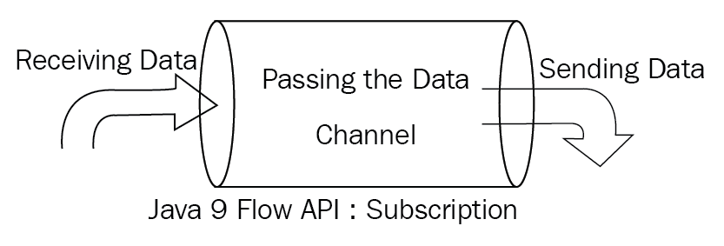
2. Subscription
Notes:
Trong FLOW API, một Subscription hoạt động như một trung gian hòa giải hoặc interfaces giữa hai thành phần quan trọng khác, Publisher và Subcriber. Nó kết nối các thành phần đó và hoạt động như một bộ điều khiển tin nhắn hoặc kênh để Publisher có thể gửi dữ liệu vào Subscription và một hoặc nhiều Subcriptioin đăng ký với Publisher đó và nhận dữ liệu từ Đăng ký đó.
Interface Subscription có hai phương thức:
+ Phương thức request(long n): Phương thức này được sử dụng để thêm n số item nhất định vào Subcription đang hoạt động hiện tại giữa Publisher và (các)Subcriber
=> Khi n <=0, Subscriber nhận được tin nhắn phương thức onError do tham số ( số lượng hàng yêu cầu) không thể bằng và bé hơn 0, ngược lại Subscriber nhận được n mặt hàng
+ Phương thức cancel(): dùng để ngừng, huỷ đăng ký Subcription hiện tại giữa Publisher và các Subcriber vì thế không có sự giao tiếp giữa chúng nữa.

Slide 5
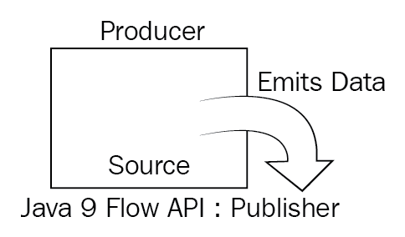
3. Publisher
Notes:
Như tên gọi của nó, Publisher là một thành phần hoạt động như một Nhà sản xuất dữ liệu, có nghĩa là nó phát ra dữ liệu. Nó hoạt động như một nguồn dữ liệu, vì vậy nó còn được gọi là Producer, Source of data, hoặc emitter (nguồn dữ liệu hoặc bộ phát)
Interface Publisher <R> có một phương thức:
Phương thức subscribe(Subscriber<? super T> subscriber): Phương thức này dùng để thêm 1 Subscriber để phân phối hàng cho nó. Nếu Subscriber này đã đăng ký 1 Publisher hoặc đăng ký bị lỗi ( do nhiều nguyên nhân), nó gọi (message) tới Subscriber phương thức onError. Nếu thêm thành công thì gửi cho (message) Subscriber phương thức onSubscribe.
? super T: kiểu cha trừu tượng hoặc interface class của T // với T thì xem ở trên

Slide 6
4. Processor
- interface Processor<T,R> extends Subscriber<T>, Publisher<R>
+ Trong Flow API Processor là một thành phần đặc biệt. Nó hoạt động vừa với tư cách Publisher và Subcriber . Tức là ta có thể sử dụng nó làm nguồn dữ liệu, 1 Publisher hoặc đích đến nhận dữ liệu, 1 Subcriber.
Notes:
Trong Flow API, Processor là một loại thành phần đặc biệt. Nó hoạt động với tư cách vừa là Subscriber vừa là Publisher. Chúng ta có thể sử dụng nó làm nguồn dữ liệu, nghĩa là Publisher hoặc đích của dữ liệu, tức là Subscriber.

Slide 7
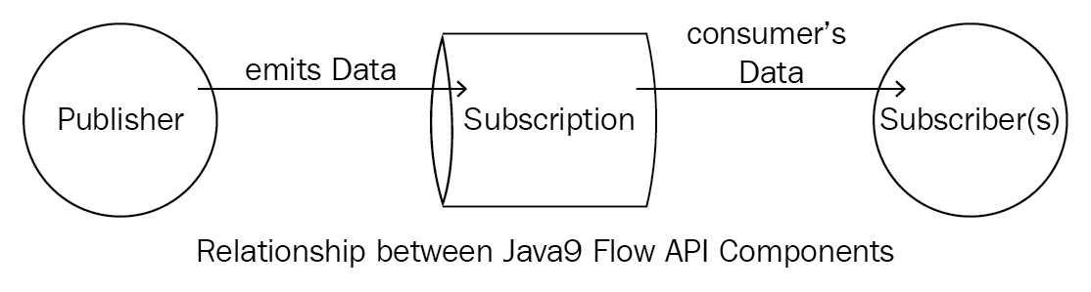
5. Flow
Notes:
- Trong các phần trước, chúng ta đã thảo luận sâu về các thành phần của Flow API. Chúng là tất cả các giao diện và được định nghĩa là các thành phần tĩnh trong một thành phần khác của Flow API. Thành phần này là Flow.
- Trong java 9, Flow chứa 4 static interface Publisher, Subcrber, Subcription và Processor
- Khi chúng ta kết hợp hay kết nối chúng lại với nhau trong một hệ thống chúng sẽ hoạt động như hình vẽ.
- Khi chúng ta kết nối các thành phần Flow API theo cách này, chúng ta có thể quan sát thấy rằng một luồng đang đi từ nguồn đến đích. Đó là lý do tại sao họ đã đặt tên API này là flow API.

Slide 8
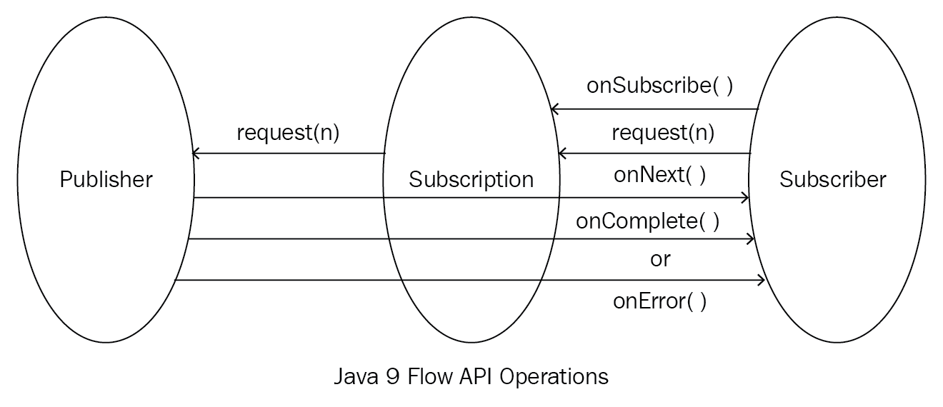
Notes:
Chúng ta có thể trình bày cách giao tiếp hoàn chỉnh của Publisher/ Subcriber của Java 9 Flow như được hiển thị trong sơ đồ sau. Giao tiếp này có thể kết thúc thành công hoặc không thành công:

Slide 9
So sánh Observer/Observable và Flow API
 | Giống nhau | Khác nhau
Flow API | - Đều là các mẫu thiết kế của Java - Đều có các interface Publisher và Subscriber - Đều dùng để gửi hoặc nhận tin nhắn | - Có các interface Subscription, Processor - Implementation, liên kết lỏng lẻo với nhau - Dễ bảo trì, cập nhật
Observable/Observer |  | - Extend từ các Observable, liên kết chặt chẽ với nhau. - Kế thừa code - Không còn được sử dụng - Khó bảo trì hoặc sửa đổi - Dễ truyền nhầm tham số Observable

